Slide 1
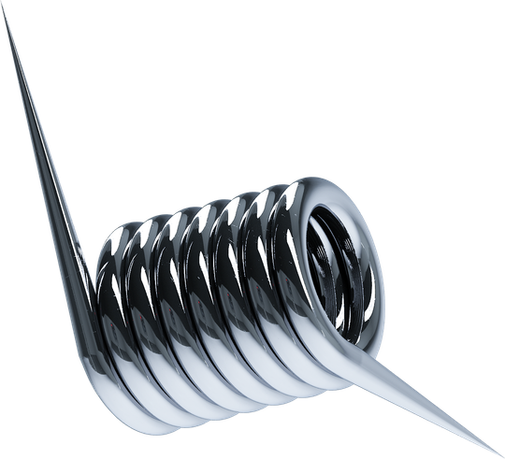


PRODUCTIONGENAI
Xây dựng sản phẩm phần mềm dùng GenAI
Trần Hoàng Bảo - 3122411014
Phùng Anh Tuấn - 3122411237
Thái Trí Văn - 3122411242

Slide 2
Chủ điểm thảo luận
Tài liệu hóa Mã nguồn với GenAI
Viết và Bảo trì Kiểm thử Đơn vị với GenAI
Ứng dụng GenAI cho Quản lý Thời gian chạy và Bộ nhớ
Các chủ đề chính được đề cập trong bản thuyết trình
Đưa GenAI vào Hoạt động: Ghi nhật ký, Giám sát và Lỗi
Kiến trúc, Thiết kế và Tương lai

Slide 3

Tác động của GenAI đến
Software Development Life Cycle
GenAI đã ảnh hưởng đến SDLC như thế nào?

Slide 4
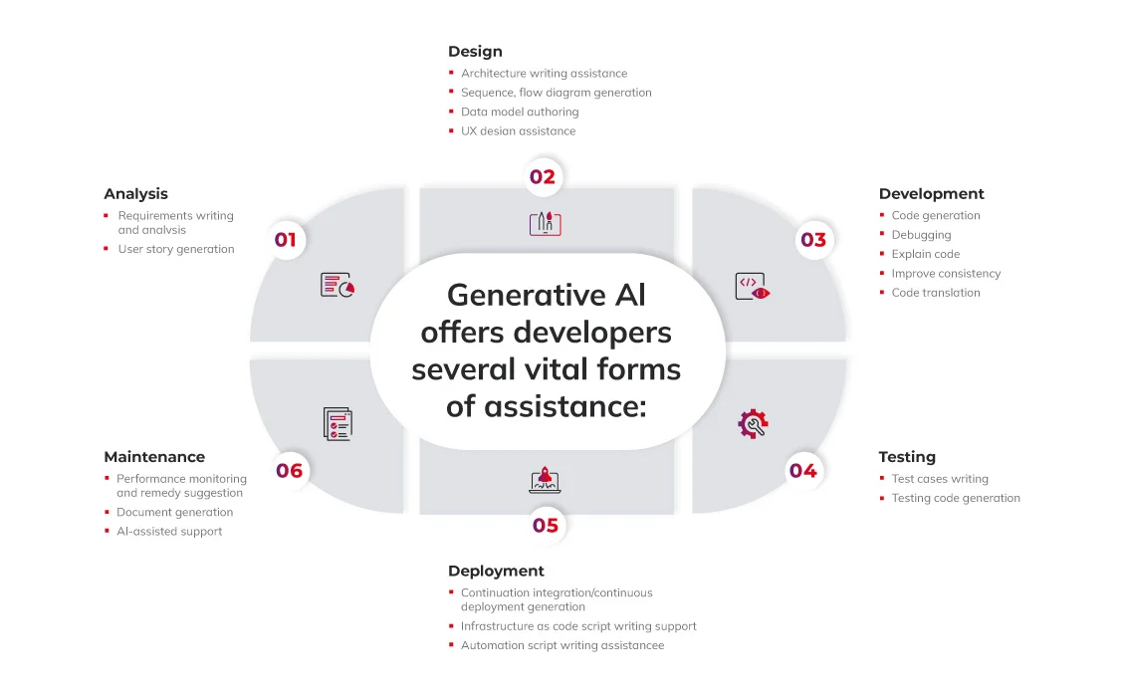
GenAI đã ảnh hưởng đến SDLC như thế nào?

Slide 5
Tài liệu hóa Mã nguồn với GenAI
Tự động hóa và chuẩn hóa quy trình viết tài liệu cho mã nguồn.

Slide 6
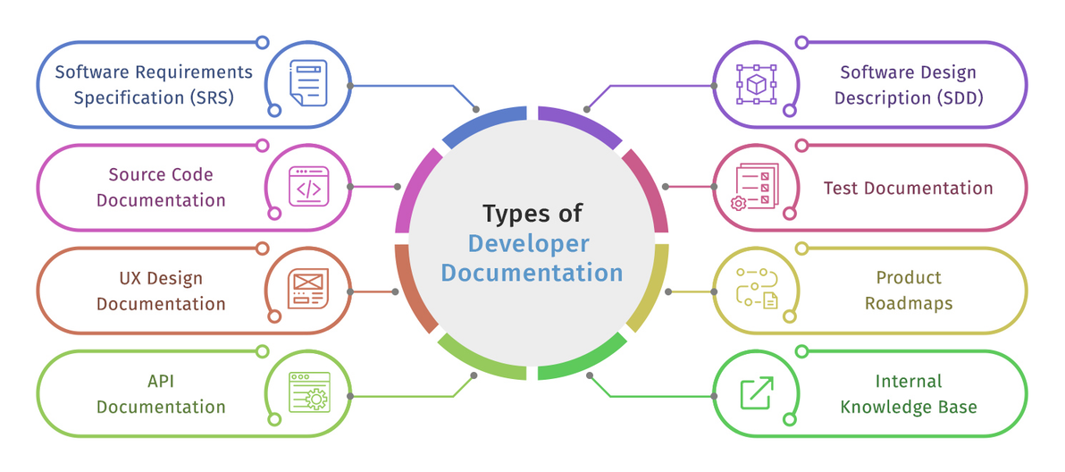
Tài liệu hóa phần mềm
"WHY" THAY VÌ "WHAT"
Mã nguồn được viết tốt vốn đã tự giải thích được chức năng của nó, nhưng bối cảnh và nguyên nhân sâu xa thì cần được truyền đạt qua tài liệu để hỗ trợ bảo trì về sau.

Slide 7
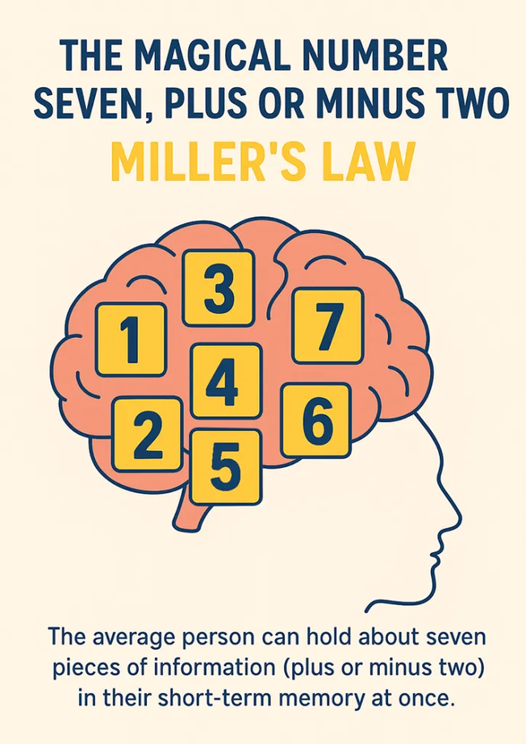
Tài liệu hóa phần mềm
MILLER VÀ RÀO CẢN NHẬN THỨC
Docstring không chỉ là một thủ tục kỹ thuật, nó còn giải quyết giới hạn vật lý của não bộ.

Slide 8
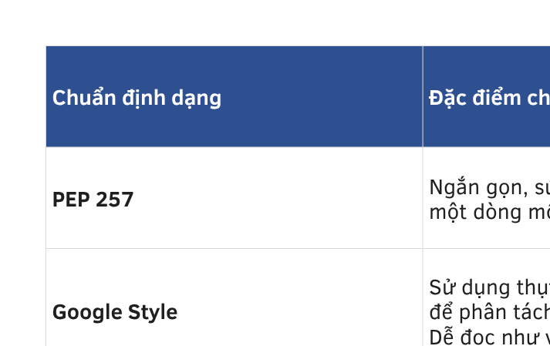
Các chuẩn định dạng Docstring

Slide 9
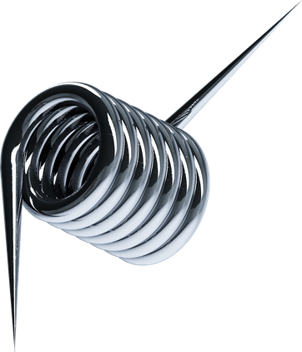
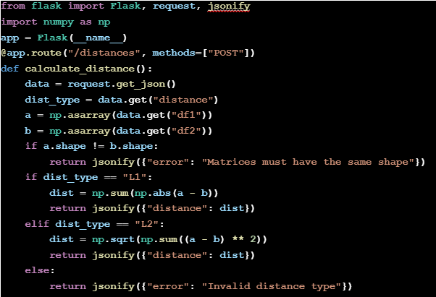
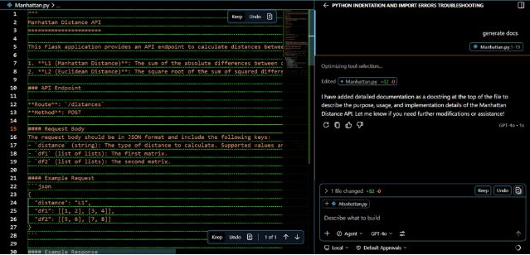


Đánh giá và Giải thích Mã nguồn với GitHub Copilot
Generate Docs

Slide 10
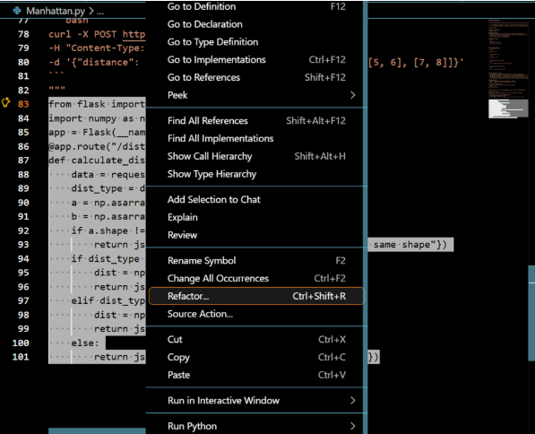
Đánh giá và Giải thích Mã nguồn với GitHub Copilot
Generate Docs

Slide 11

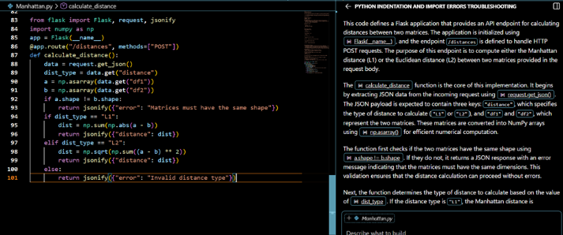

LỆNH /EXPLAIN CHO CÁC HÀM PHỨC TẠP

Slide 12

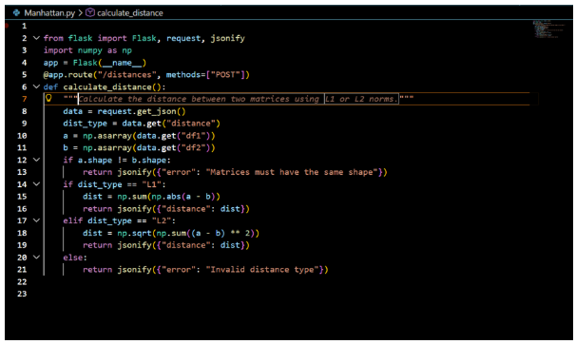
Viết Docstring toàn diện với GenAI
KHỞI TẠO DOCSTRING CẤP ĐỘ PHƯƠNG THỨC
Trong IDE là gõ ba dấu nháy kép """ ở dòng trống ngay bên dưới chữ ký hàm (method signature), Copilot sẽ tự động hoàn thiện docstring.

Slide 13
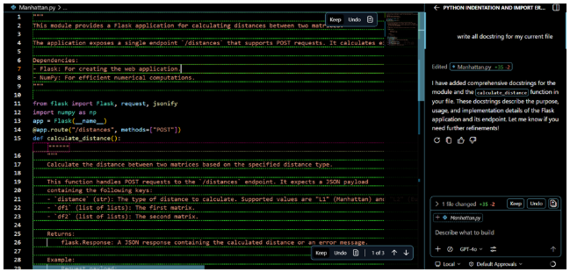
Viết Docstring toàn diện với GenAI
TẠO DOCSTRING CHO TOÀN BỘ TỆP
Ta có thể dùng Copilot Chat với prompt: “write all docstrings for my current file”.

Slide 14
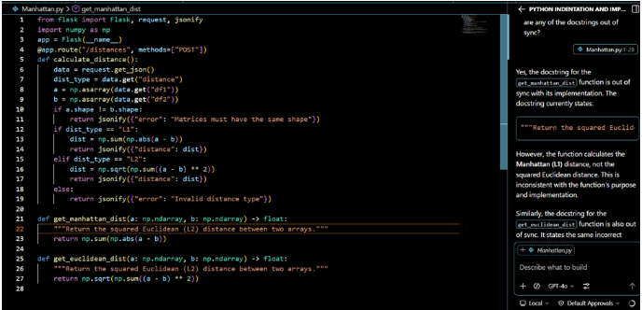
Phát hiện tài liệu lỗi thời với Copilot
“ARE ANY OF THE DOCSTRINGS OUT OF SYNC?”

Slide 15
Viết và Bảo trì Kiểm thử Đơn vị với GenAI
Generative AI không làm mất đi vai trò của Unit Test mà ngược lại, giải phóng kỹ sư phần mềm khỏi những rào cản thiết lập

Slide 16
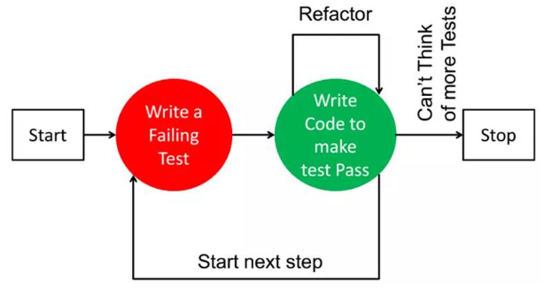
Viết và Bảo trì Kiểm thử Đơn vị với GenAI

Slide 17

Giới thiệu Unit Test với GenAI
Khái niệm và Rào cản truyền thống
Khởi tạo Unit Test với GitHub Copilot
Khởi tạo Unit Test với ChatGPT
Thiết lập khung (framework)
Lường trước các trường hợp biên (edge cases)
Viết mã xác nhận (assertions) một cách thủ công.
GenAI không thay thế tư duy kiểm thử của kỹ sư phần mềm, nhưng nó tự động hóa triệt để phần mã lặp lại tẻ nhạt.
ChatGPT cung cấp khả năng tạo Unit Test vô cùng linh hoạt thông qua kỹ thuật Prompt Engineering chặt chẽ.

Slide 18
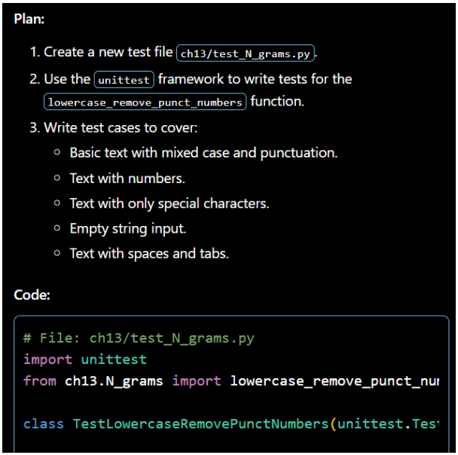
Giới thiệu Unit Test với GenAI
Khởi tạo Unit Test với GitHub Copilot
GenAI không thay thế tư duy kiểm thử của kỹ sư phần mềm, nhưng nó tự động hóa triệt để phần mã lặp lại tẻ nhạt.
Lập trình viên bôi đen hàm đó và sử dụng lệnh tích hợp /tests.

Slide 19
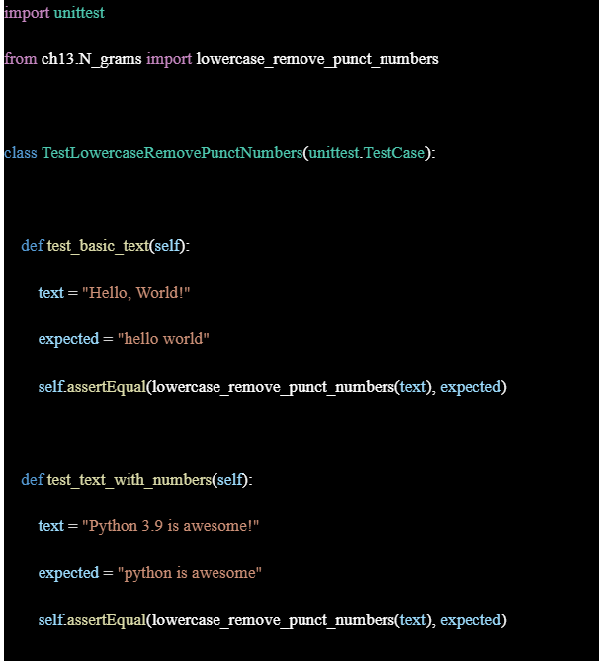
Giới thiệu Unit Test với GenAI
Khởi tạo Unit Test với GitHub Copilot
GenAI không thay thế tư duy kiểm thử của kỹ sư phần mềm, nhưng nó tự động hóa triệt để phần mã lặp lại tẻ nhạt.
Lập trình viên bôi đen hàm đó và sử dụng lệnh tích hợp /tests.

Slide 20
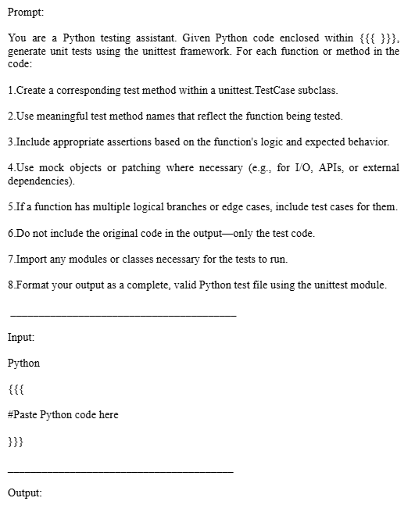
Giới thiệu Unit Test với GenAI
Khởi tạo Unit Test với ChatGPT
ChatGPT cung cấp khả năng tạo Unit Test vô cùng linh hoạt thông qua kỹ thuật Prompt Engineering chặt chẽ.

Slide 21
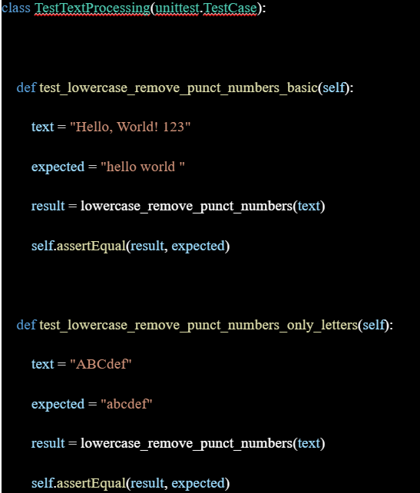
Giới thiệu Unit Test với GenAI
Khởi tạo Unit Test với ChatGPT
ChatGPT cung cấp khả năng tạo Unit Test vô cùng linh hoạt thông qua kỹ thuật Prompt Engineering chặt chẽ.

Slide 22
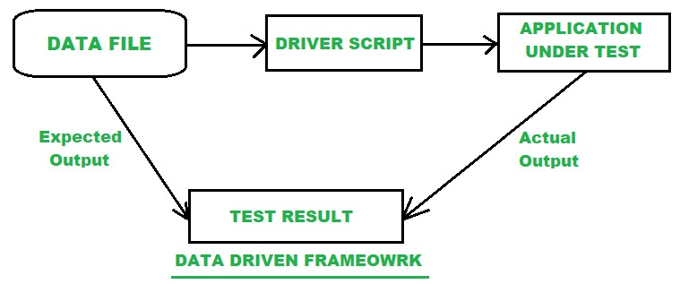
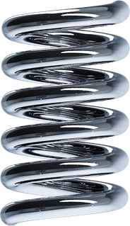
Tối ưu hóa với Kiểm thử hướng dữ liệu
VƯỢT QUA GIỚI HẠN CỦA KIỂM THỬ TĨNH
Data-driven test sử dụng một danh sách các cặp giá trị (đầu vào, kết quả kỳ vọng) và lặp qua chúng.

Slide 23
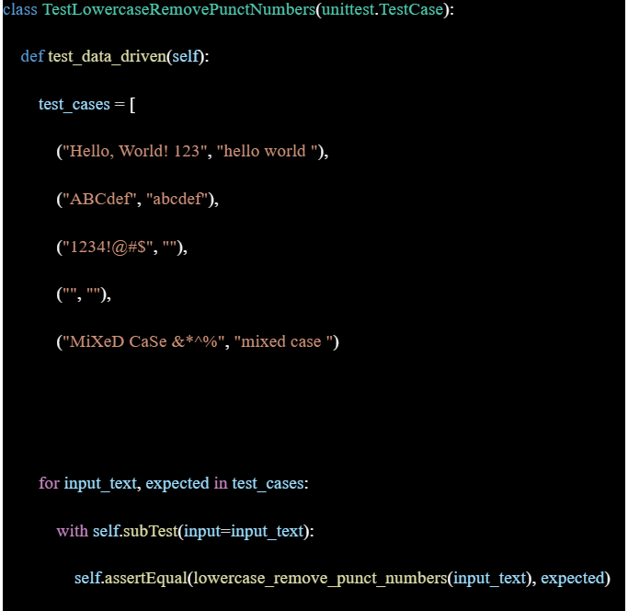
Tối ưu hóa với Kiểm thử hướng dữ liệu
THỰC THI VỚI GENAI
Sử dụng câu lệnh rõ ràng như Generate data driven tests for [tên_hàm], AI sẽ tự động định nghĩa tập dữ liệu mẫu đa dạng và thiết lập vòng lặp kiểm thử tương ứng.

Slide 24
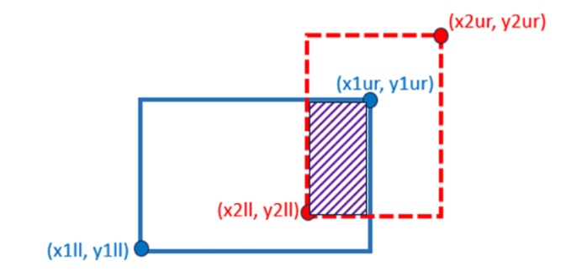

Phát triển Hướng kiểm thử
INTERSECTION OF TWO RECTANGLES
Khi một Unit Test thất bại, lập trình viên có thể dùng lệnh @terminal /fix [tên_hàm] according to the unit test failure.

Slide 25
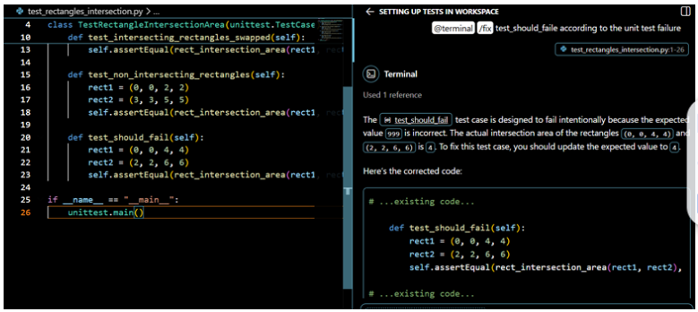
Phát triển Hướng kiểm thử
TEST TRƯỚC, CODE SAU
viết Unit Test trước khi viết mã triển khai thực tế.

Slide 26
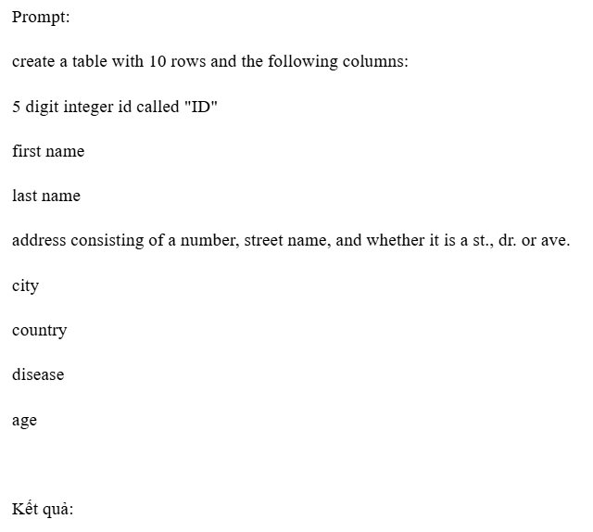
Tạo dữ liệu mẫu với GenAI
GenAI có thể sinh ra các tệp định dạng CSV, JSON, hoặc FASTA chuẩn xác phục vụ trực tiếp cho việc giả lập cơ sở dữ liệu.

Slide 27
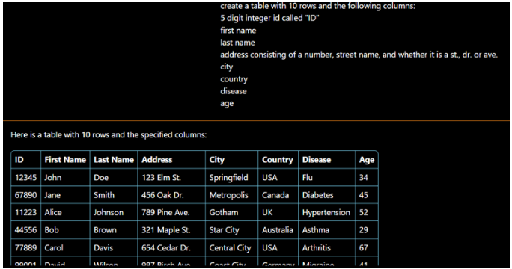
Tạo dữ liệu mẫu với GenAI

Slide 28
TẠO DỮ LIỆU MẪU VỚI GENAI

Slide 29
GenAI cho Quản lý Thời gian chạy và Bộ nhớ
Profiling - Optimize Runtime & Space

Slide 30
GenAI cho Quản lý Thời gian chạy và Bộ nhớ
BƯỚC 1
BƯỚC 2
phân tích thời gian và không gian
Đánh giá thời gian chạy và dung lượng bộ nhớ
Big O-Notation
Chuyển dịch gánh nặng đo lường
BƯỚC 3
Tối ưu hóa mã nguồn bằng CoT
nối chuỗi lời nhắc tối ưu hóa với kết quả của lời nhắc công suất tối đa

Slide 31
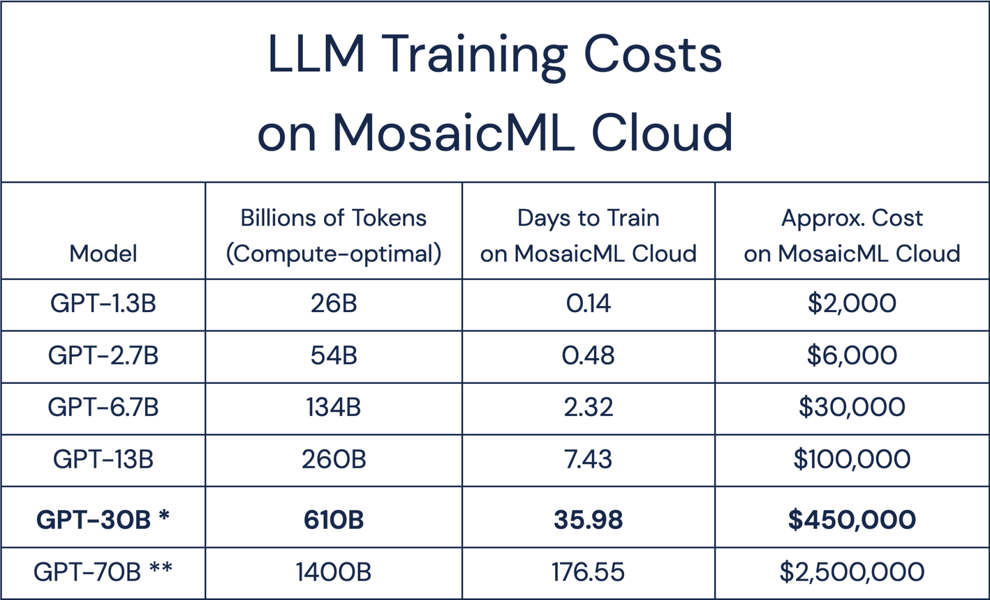
Phân tích thời gian và không gian
NGHỊCH LÝ CỦA PHẦN CỨNG VÀ HỆ QUẢ KINH TẾ
Một thuật toán kém hiệu quả sẽ làm sụp đổ hệ thống bất chấp sức mạnh phần cứng

Slide 32
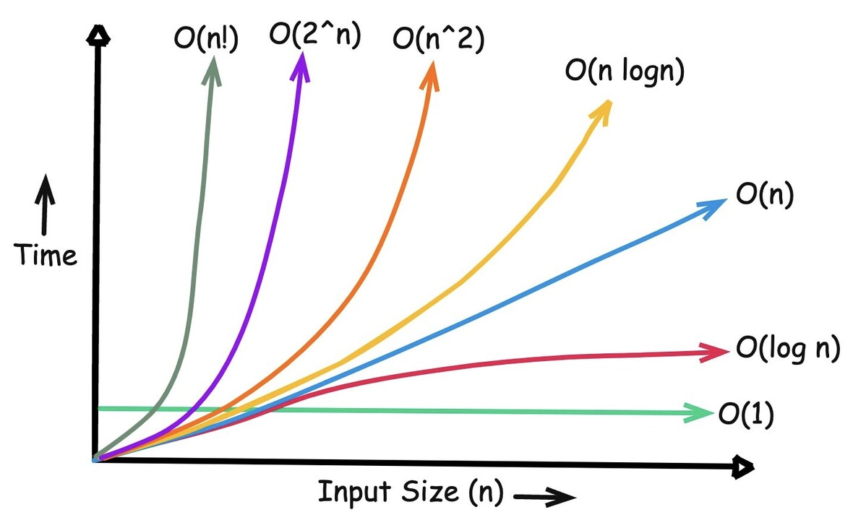
Phân tích thời gian và không gian
NGÔN NGỮ CỦA SỰ GIỚI HẠN - BIG-O NOTATION
Hiệu năng hệ thống bị ràng buộc bởi hai chiều không gian - thời gian, được biểu diễn qua ký hiệu Big-O.

Slide 33
Rào cản thời gian chạy (Runtime)
TIME TO RUN WITH SPECIFIC HARDWARE
Thời gian chạy của một chương trình là thời gian cần thiết để thực thi các tác vụ được định nghĩa trong mã nguồn trên một cấu hình phần cứng cụ thể với một đầu vào nhất định.

Slide 34


Rào cản thời gian chạy (Runtime)
TIME TO RUN WITH SPECIFIC HARDWARE

Slide 35
Rào cản không gian
MEMORY COST TO RUN
RAM mà một chương trình tiêu thụ trong quá trình thực thi phản ánh việc sử dụng không gian bộ nhớ của nó. Big-O dùng để mô tả cách sử dụng bộ nhớ thay đổi theo kích thước của cấu trúc dữ liệu.

Slide 36
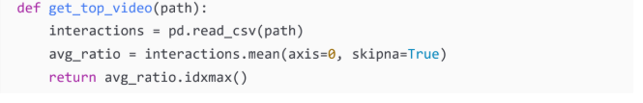
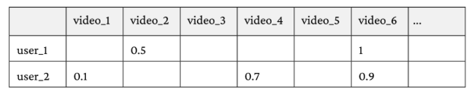
Rào cản không gian
MEMORY COST TO RUN
Hàm get_top_video tải toàn bộ ma trận dữ liệu vào bộ nhớ có độ phức tạp O(m x n). Với ma trận 50.000 x 50.000, dung lượng yêu cầu sẽ đánh sập giới hạn 16GB RAM tiêu chuẩn .

Slide 37
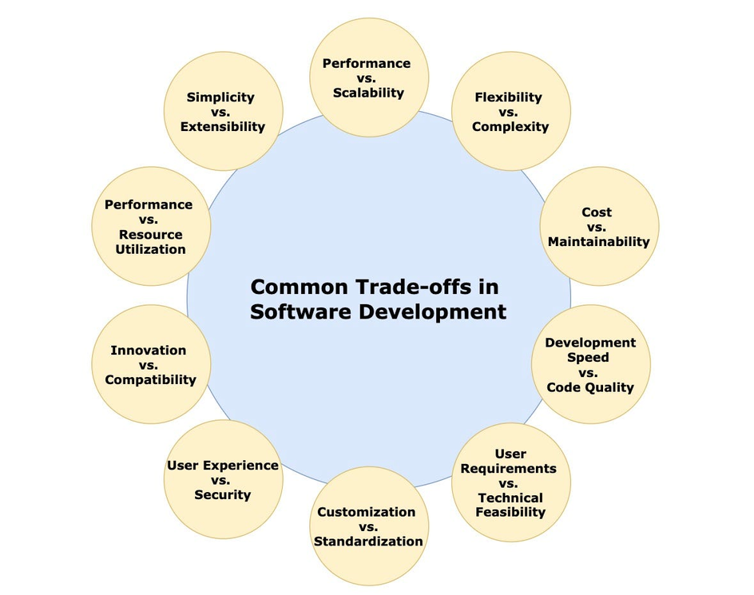
ĐỊNH LUẬT CÂN BẰNG
TRADE-OFFS
Khi thiết kế chương trình, thông thường ta sẽ gặp phải sự đánh đổi giữa việc sử dụng bộ nhớ và hiệu quả thời gian chạy.
VD: RAM <=> Tốc Độ

Slide 38
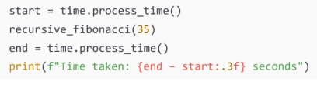
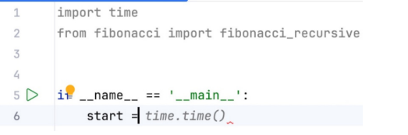
Đánh giá thời gian chạy và dung lượng bộ nhớ với GitHub Copilot
PROFILING WITH MODULE TIME
Chúng ta có thể đo thời gian chạy bằng cách ghi lại thời gian trước và sau khi thực thi.

Slide 39
Đánh giá thời gian chạy và dung lượng bộ nhớ với GitHub Copilot
PROFILING WITH MODULE TIME
Chúng ta có thể đo thời gian chạy bằng cách ghi lại thời gian trước và sau khi thực thi.

Slide 40
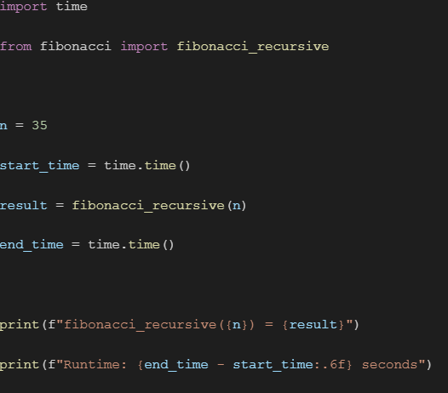
Đánh giá thời gian chạy và dung lượng bộ nhớ với GitHub Copilot
PROFILING WITH MODULE TIME
Chúng ta có thể đo thời gian chạy bằng cách ghi lại thời gian trước và sau khi thực thi.

Slide 41

Đánh giá thời gian chạy và dung lượng bộ nhớ với GitHub Copilot
PROFILING WITH MODULE TIME

Slide 42
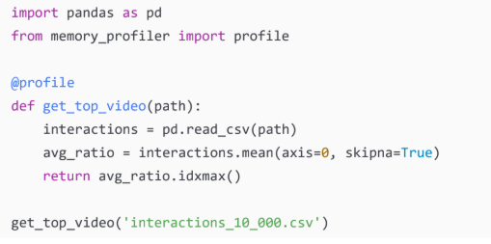
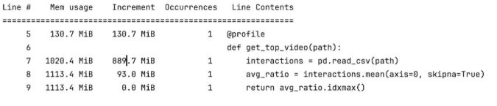
Phân tích việc sử dụng không gian
Sử dụng decorator @profile từ thư viện memory_profiler

Slide 43
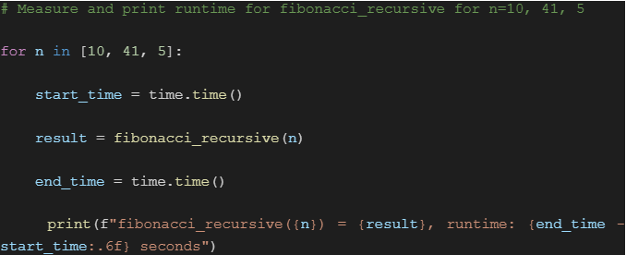
Phân tích công suất tối đa với ChatGPT
Multiple Runs
Copilot có thể hỗ trợ tạo một vòng lặp phân tích cho các đầu vào khác nhau, ví dụ từ 10 đến 40 với bước nhảy là 5 cho hàm fibonacci_recursive.
Prompt: “print the runtime of fibonacci_recursive for n=10:41:5”

Slide 44
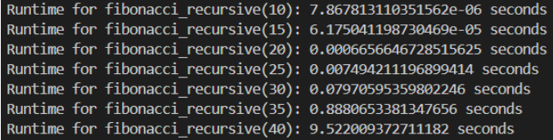
Phân tích công suất tối đa với ChatGPT
Multiple Runs
Copilot có thể hỗ trợ tạo một vòng lặp phân tích cho các đầu vào khác nhau, ví dụ từ 10 đến 40 với bước nhảy là 5 cho hàm fibonacci_recursive.
Prompt: “print the runtime of fibonacci_recursive for n=10:41:5”

Slide 45
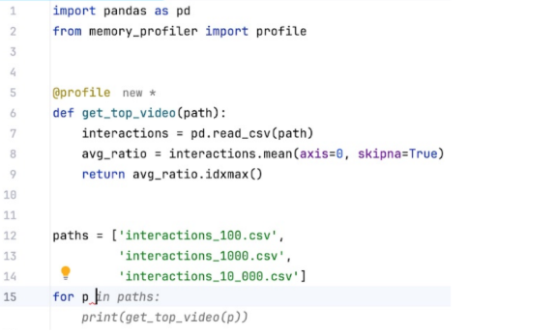
Phân tích công suất tối đa với ChatGPT
Multiple Runs
Copilot có thể hỗ trợ tạo một vòng lặp phân tích cho các đầu vào khác nhau, ví dụ từ 10 đến 40 với bước nhảy là 5 cho hàm fibonacci_recursive.
Prompt: “print the runtime of fibonacci_recursive for n=10:41:5”

Slide 46
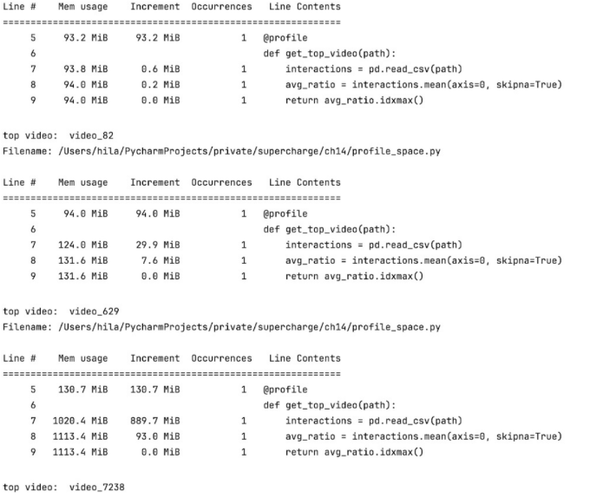
Phân tích công suất tối đa với ChatGPT
Multiple Runs
Copilot có thể hỗ trợ tạo một vòng lặp phân tích cho các đầu vào khác nhau, ví dụ từ 10 đến 40 với bước nhảy là 5 cho hàm fibonacci_recursive.
Prompt: “print the runtime of fibonacci_recursive for n=10:41:5”

Slide 47
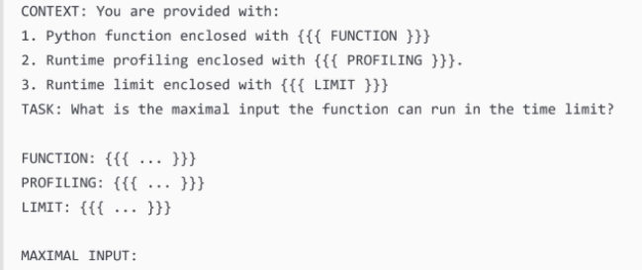
Xác định công suất tối đa trong giới hạn thời gian chạy
Prompt
Mô hình GPT-4o1 đặc biệt hiệu quả trong việc suy luận chuỗi tư duy (chain-of-thought), giúp xác định công suất tối đa.

Slide 48
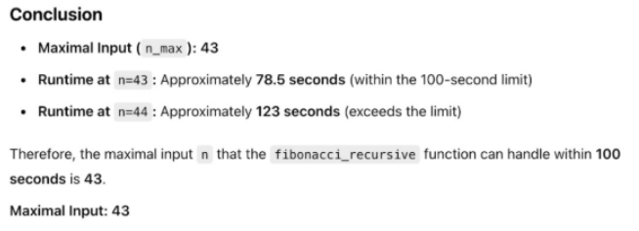
Xác định công suất tối đa trong giới hạn thời gian chạy
Result
Mô hình GPT-4o1 đặc biệt hiệu quả trong việc suy luận chuỗi tư duy (chain-of-thought), giúp xác định công suất tối đa.
Prompt: “print the runtime of fibonacci_recursive for n=10:41:5”

Slide 49
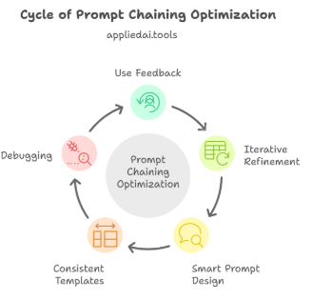
Tối ưu hóa mã nguồn bằng CoT prompt
PARADIGM SHIFT
Thay vì chỉ "tinh chỉnh" (micro-optimization), ta ép GenAI phải thay đổi hoàn toàn cách tiếp cận cốt lõi của bài toán.

Slide 50
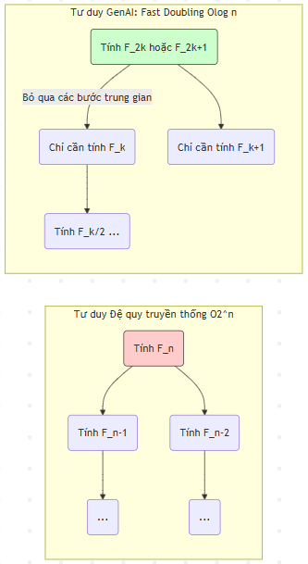
Tối ưu hóa thời gian chạy
FAST-DOUBLING
Thay vì chỉ "tinh chỉnh" (micro-optimization), ta ép GenAI phải thay đổi hoàn toàn cách tiếp cận cốt lõi của bài toán.

Slide 51
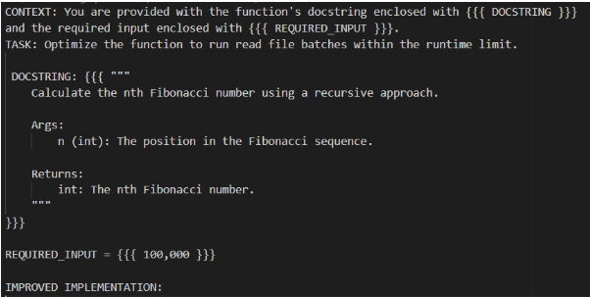
Tối ưu hóa thời gian chạy
FAST-DOUBLING
Thay vì chỉ "tinh chỉnh" (micro-optimization), ta ép GenAI phải thay đổi hoàn toàn cách tiếp cận cốt lõi của bài toán.

Slide 52
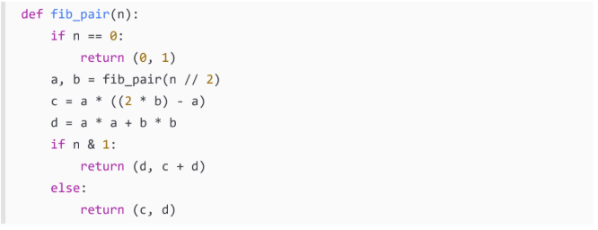

Tối ưu hóa thời gian chạy
FAST-DOUBLING
Việc tính số Fibonacci thứ 1.000.000 chỉ mất 0,04 giây so với 8.44 giây của phương pháp lặp.

Slide 53
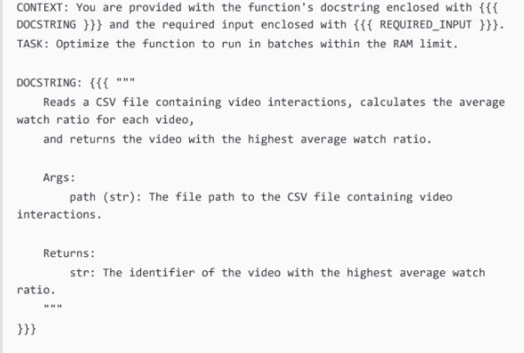
Tối ưu hóa không gian
CHUNKING
Với yêu cầu xử lý ma trận 100.000 x 100.000 nhưng chỉ có 5GB RAM, LLM hiểu rằng việc tải toàn bộ dữ liệu là bất khả thi.
Chia nhỏ bài toán (Chunking) bằng tham số chunksize=1000 trong pd.read_csv

Slide 54
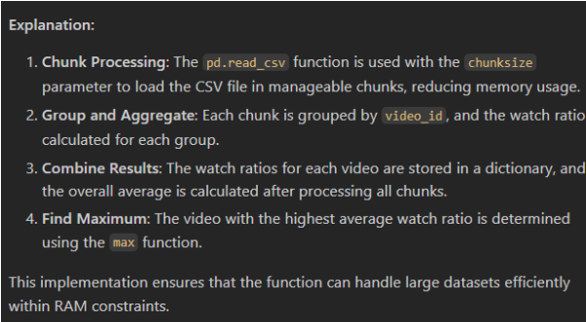
Tối ưu hóa không gian
CHUNKING
Với yêu cầu xử lý ma trận 100.000 x 100.000 nhưng chỉ có 5GB RAM, LLM hiểu rằng việc tải toàn bộ dữ liệu là bất khả thi.
Chia nhỏ bài toán (Chunking) bằng tham số chunksize=1000 trong pd.read_csv

Slide 55
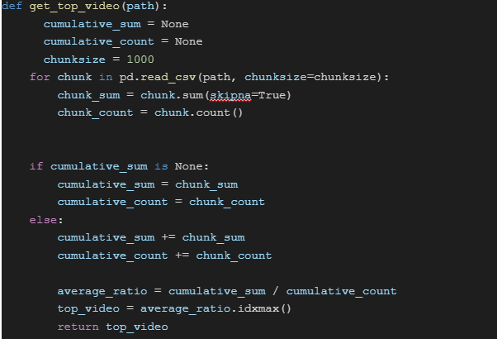
Tối ưu hóa không gian
CHUNKING
Với yêu cầu xử lý ma trận 100.000 x 100.000 nhưng chỉ có 5GB RAM, LLM hiểu rằng việc tải toàn bộ dữ liệu là bất khả thi.
Chia nhỏ bài toán (Chunking) bằng tham số chunksize=1000 trong pd.read_csv

Slide 56
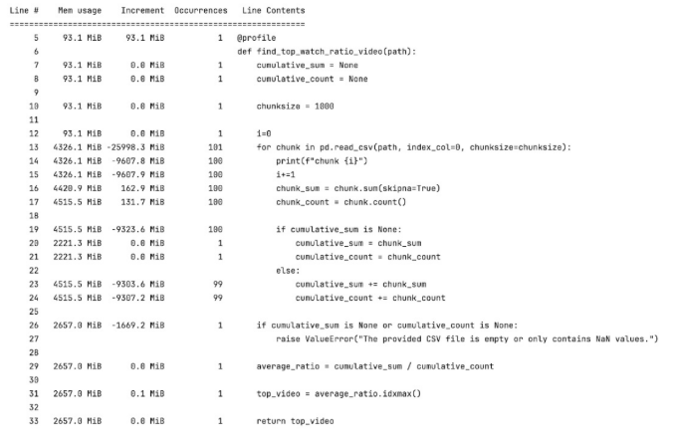
Tối ưu hóa không gian
CHUNKING
Với yêu cầu xử lý ma trận 100.000 x 100.000 nhưng chỉ có 5GB RAM, LLM hiểu rằng việc tải toàn bộ dữ liệu là bất khả thi.
Chia nhỏ bài toán (Chunking) bằng tham số chunksize=1000 trong pd.read_csv

Slide 57
ĐƯA GenAI VÀO HOẠT ĐỘNG
GHI NHẬT KÝ, GIÁM SÁT VÀ LỖI

Slide 58
GHI NHẬT KÝ, GIÁM SÁT VÀ LỖI

Slide 59

Các khái niệm cốt lõi
Bài toán Fizz Buzz

Slide 60
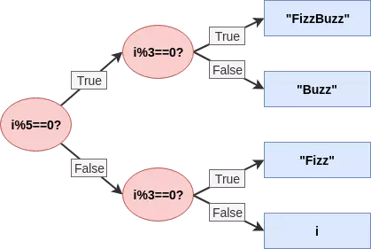
Bài toán Fizz Buzz
In các số từ 1 đến n và thay số:
Chia hết cho 3 bằng "Fizz"
Chia hết cho 5 bằng "Buzz"
Chia hết cho cả 3 và 5 bằng "FizzBuzz".

Slide 61

Bài toán Fizz Buzz
Business logic, logging, error handling và monitoring trộn lẫn nhau.
=> Vi phạm nguyên tắc Single Responsibility Principle (SRP).

Slide 62

Ba thành phần Production

Slide 63

Decorator Pattern
Decorator pattern :
tách biệt hoàn toàn cross-cutting concerns (logging, monitoring, error handling) khỏi business logic.

Slide 64



Kỹ thuật Inverse CoT cho Decorator
Phương pháp luận Inverse CoT
Inverse CoT với GitHub Copilot
Inverse CoT với ChatGPT và OpenAI API
decorate với @log_execution, @monitor_time, và @handle_errors, để Copilot tự sinh code cho từng decorator dựa trên ngữ cảnh file.
prompt được cấu trúc theo nguyên tắc 5S với hai phần chính: DECORATED_FUNCTION và TASK.
Cung cấp cho LLM kết quả mong muốn (hàm đã được decorate) và yêu cầu sinh code cho các phần còn thiếu (các decorator)

Slide 65

Phương pháp luận Inverse CoT
Cung cấp cho LLM kết quả mong muốn (hàm đã được decorate) và yêu cầu sinh code cho các phần còn thiếu (các decorator)

Slide 66

Inverse CoT với GitHub Copilot
decorate với @log_execution, @monitor_time, và @handle_errors, để Copilot tự sinh code cho từng decorator dựa trên ngữ cảnh file.

Slide 67

Inverse CoT với ChatGPT và OpenAI API
prompt được cấu trúc theo nguyên tắc 5S với hai phần chính: DECORATED_FUNCTION và TASK.

Slide 68

Decorator log_execution
Implementation
Decorator này ghi nhật ký khi hàm được gọi (tên hàm, tham số) và khi hoàn thành (kiểu kết quả, độ dài nếu có).
Sử dụng module logging của Python chuẩn, hỗ trợ ghi ra cả console và file.

Slide 69

Decorator monitor_time
Implementation
Decorator factory đo thời gian thực thi và cảnh báo khi vượt ngưỡng cho phép.
Sử dụng tham số threshold để cấu hình ngưỡng cảnh báo, giúp linh hoạt áp dụng cho các hàm có yêu cầu hiệu suất khác nhau.

Slide 70

Decorator handle_errors
Implementation
Decorator factory xử lý ngoại lệ, ghi log lỗi chi tiết, và trả về giá trị mặc định thay vì để ứng dụng crash.
Phân loại lỗi theo loại (TypeError, ValueError, Exception chung) giúp việc debug dễ dàng hơn.

Slide 71
Few-shot Learning và Fine-tuning cho Style Guide
Few-shot Decorator Style cho GitHub Copilot
Few-shot Learning trong ChatGPT
Fine-tuning cho OpenAI API
cung cấp các cặp ví dụ (user request → assistant response) trong prompt.
Sau 2-3 ví dụ, ChatGPT hiểu được quy ước đặt tên, format logging, cách xử lý lỗi, và style code tổng thể.
Viết sẵn 2-3 decorator mẫu trong cùng file.
Copilot sẽ học được pattern từ các decorator đã viết và áp dụng khi sinh decorator.
Khi cần nhất quán cao và sử dụng lặp lại nhiều lần.
JSONL bao gồm cả positive examples và negative examples.

Slide 72

Few-shot Learning và Fine-tuning cho Style Guide
Fine-tuning cho OpenAI API
Khi cần nhất quán cao và sử dụng lặp lại nhiều lần.
JSONL bao gồm cả positive examples và negative examples.

Slide 73

So sánh các công cụ GenAI

Slide 74
Kiến trúc, Thiết kế và Tương lai
VibeCoding - Rủi ro, governance, và câu hỏi liệu AI có thay thế lập trình viên hay không?

Slide 75
Kinh tế học phát triển phần mềm nhanh hơn
PHÂN TÍCH NĂNG SUẤT THEO TÁC VỤ
ROI CỦA CÔNG CỤ GENAI
GenAI không tác động đồng đều lên mọi giai đoạn phát triển phần mềm.
Tỷ lệ tăng năng suất khoảng 50%, mỗi dollar đầu tư vào GenAI tools có thể tạo ra giá trị gấp 50-60 lần thông qua thời gian tiết kiệm được.

Slide 76

PHÂN TÍCH NĂNG SUẤT THEO TÁC VỤ
GenAI không tác động đồng đều lên mọi giai đoạn phát triển phần mềm.

Slide 77

ROI CỦA CÔNG CỤ GENAI
Tỷ lệ tăng năng suất khoảng 50%, mỗi dollar đầu tư vào GenAI tools có thể tạo ra giá trị gấp 50-60 lần thông qua thời gian tiết kiệm được.

Slide 78
GENAI LIÊN HỆ VỚI SWEBOK
Software Engineering Body of Knowledge
bộ kiến thức chuẩn do IEEE định nghĩa cho ngành kỹ thuật phần mềm

Slide 79

GENAI LIÊN HỆ VỚI SWEBOK

Slide 80


Vibe Coding và các mức độ lập trình với AI
developer tập trung vào "cảm giác" và hành vi mong muốn của ứng dụng, trong khi tin tưởng AI xử lý chi tiết implementation.

Slide 81

Vibe Coding và các mức độ lập trình với AI

Slide 82

Rủi ro và Governance

Slide 83

GenAI sẽ KHÔNG thay thế lập trình viên, nhưng sẽ thay đổi fundamentally vai trò của họ.

